Slide 1

Школа пациента с бронхиальной астмой

Slide 2
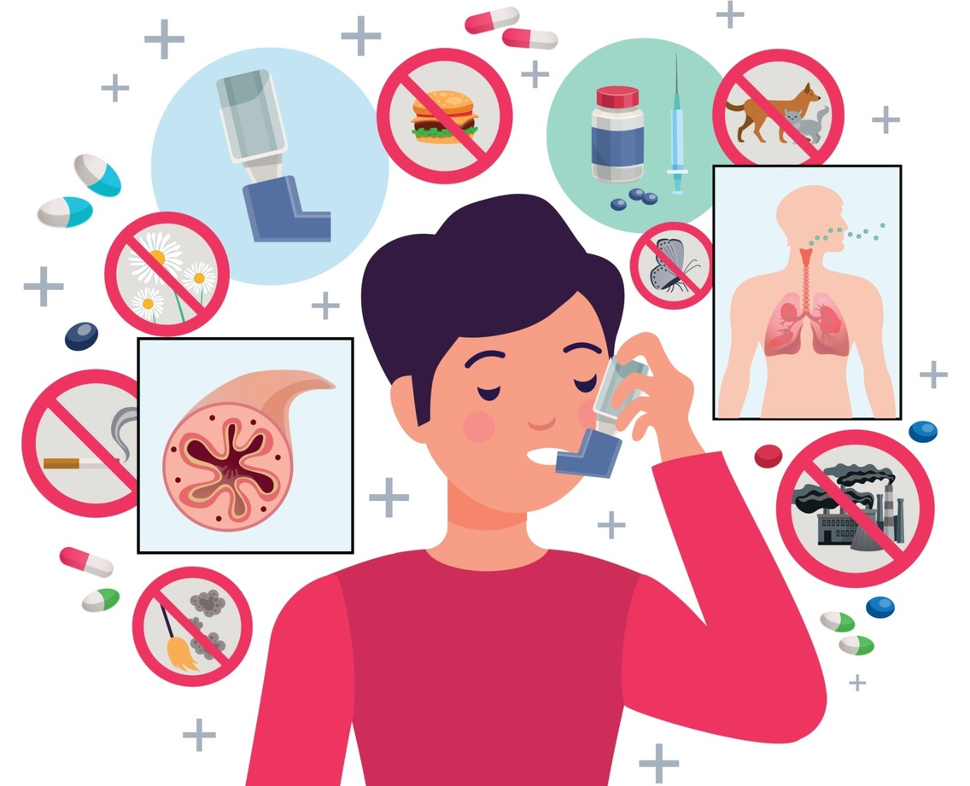
Занятие 3
Цель 3-го занятия
Ознакомить больных БА и их родственников с клиническими проявлениями обострений БА;
Разъяснить риск развития обострения и его опасность для здоровья пациента;
Разъяснить возможности предотвращения обострений при БА

Slide 3
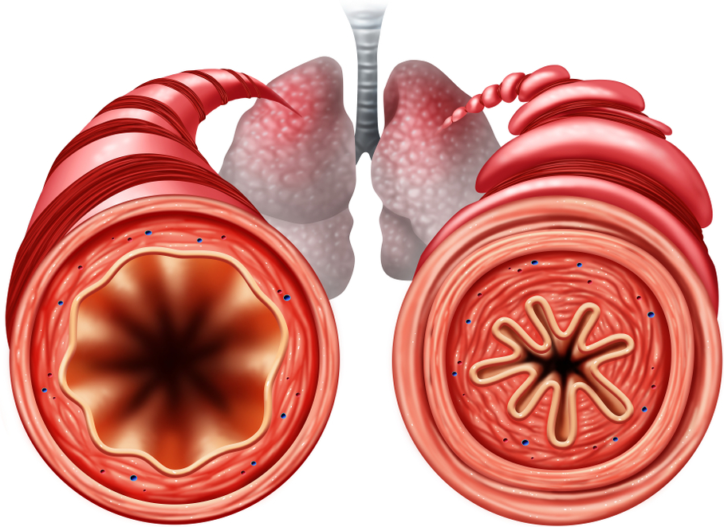
Вводная часть
Бронхиальная астма — это хроническое воспалительное заболевание дыхательных путей, при котором происходит сужение дыхательных путей, сопровождающееся приступами удушья. Из-за чрезмерной выработки слизи при астме нарушена нормальная циркуляция воздуха, что затрудняет дыхательный процесс.

Slide 4
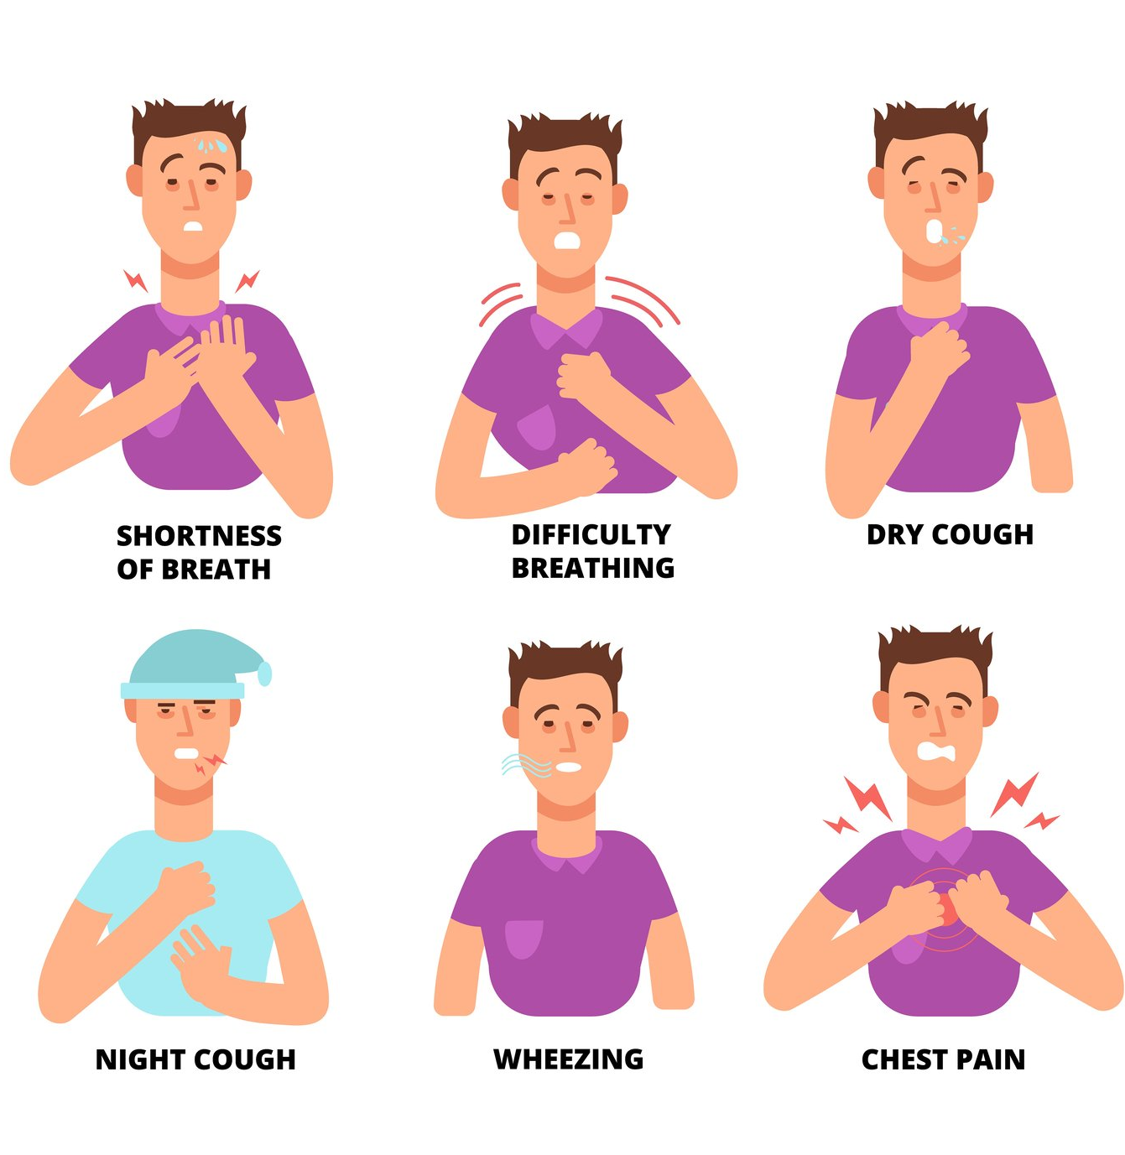
Обострение бронхиальной астмы
Обострение БА – грозная ситуация, недооценивать которую нельзя. Если бронхорасшияющие препараты быстрого действия становятся неэффективными, интервал между их приемом начинает сокращаться – необходимо незамедлительно обратиться к врачу или вызвать скорую помощь. Промедление в этом случае чревато серьезными осложнениями.

Slide 5
Основные тригеры
1. Аллергены
внутри помещения: клещи домашней пыли, шерсть и эпидермис домашних животных, аллергены таракана, грибковые аллергены.
вне помещения: пыльца растений, грибковые аллергены.
2. Инфекционные агенты (преимущественно вирусные)
3. Профессиональные факторы
4. Аэрополлютанты
внешние: озон, диоксиды серы и азота, продукты сгорания дизельного топлива и др.
внутри жилища: табачный дым (активное и пассивное курение).
5. Стресс
6. Физическая нагрузка
7. Прием некоторых лекарственных препаратов (бета-блокаторы, у пациентов с «аспириновой БА» - нестероидные противовоспалительные препараты (НПВП).
Другими факторами, которые способны привести к обострению БА, являются обострение риносинусита, гастроэзофагеальный рефлюкс, беременность, недостаточная терапия.

Slide 6
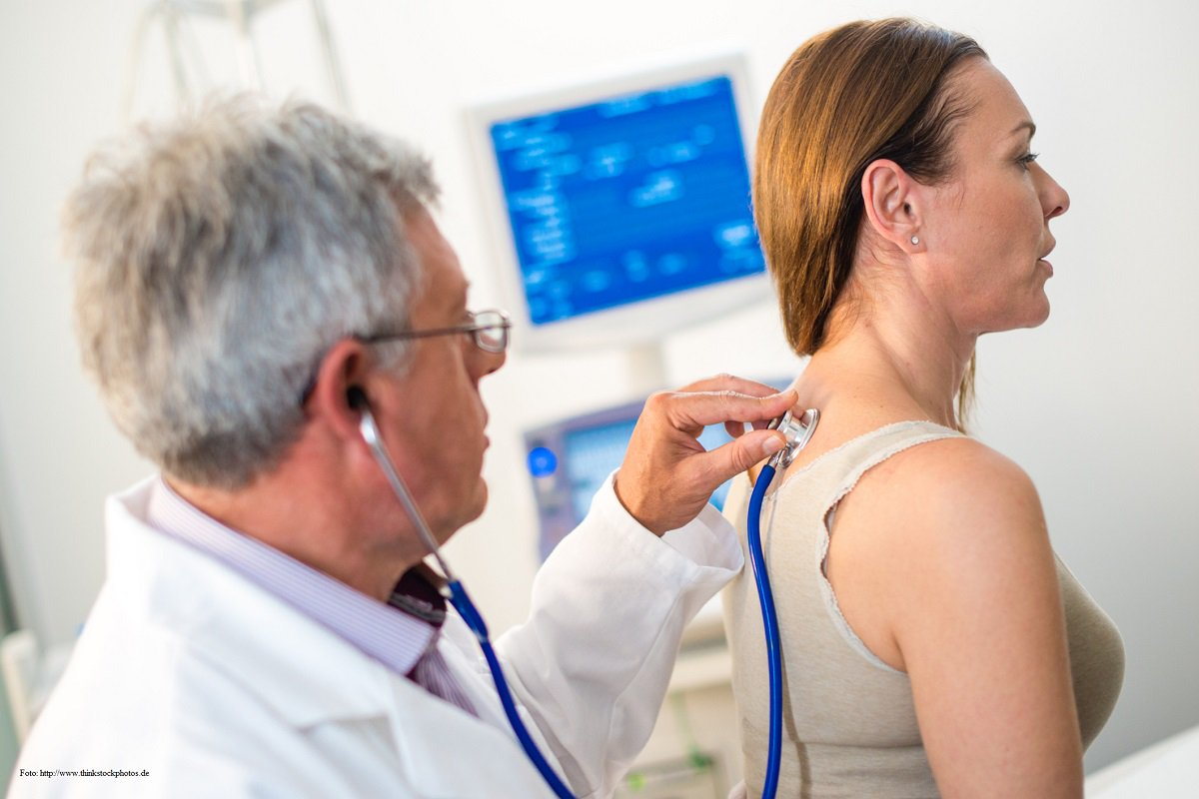
Факторы риска развития обострения
  Симптомы неконтролируемой БА;
  Ингаляционные глюкокортикостероиды (ИГКС) не назначены, плохая приверженность терапии;
  Чрезмерное использование короткодействующих β2-агонистов (КДБА);
  Низкий объем форсированного выдоха (ОФВ1) при спирометрии, особенно <60 % от должного;
  Значительные психологические или социально-экономические проблемы;
  Внешние воздействия: курение, воздействие аллергена;
  Сопутствующие заболевания: риносинусит, гастроэзофагеальная рефлюксная болезнь (ГЭРБ), подтвержденная пищевая аллергия, ожирение;
  Эозинофилия мокроты или крови;
  Беременность;
  Наличие одного и более тяжелых обострений за последние 12 месяцев.

Slide 7

Активная часть
Выявление собственных факторов риска, триггеров развития обострения бронхиальной астмы.
Из вышеперечисленных факторов риска, триггеров выявить наиболее опасные и имеющиеся у каждого конкретного слушателя, а также вспомнить способы борьбы с данными факторами.

Slide 8
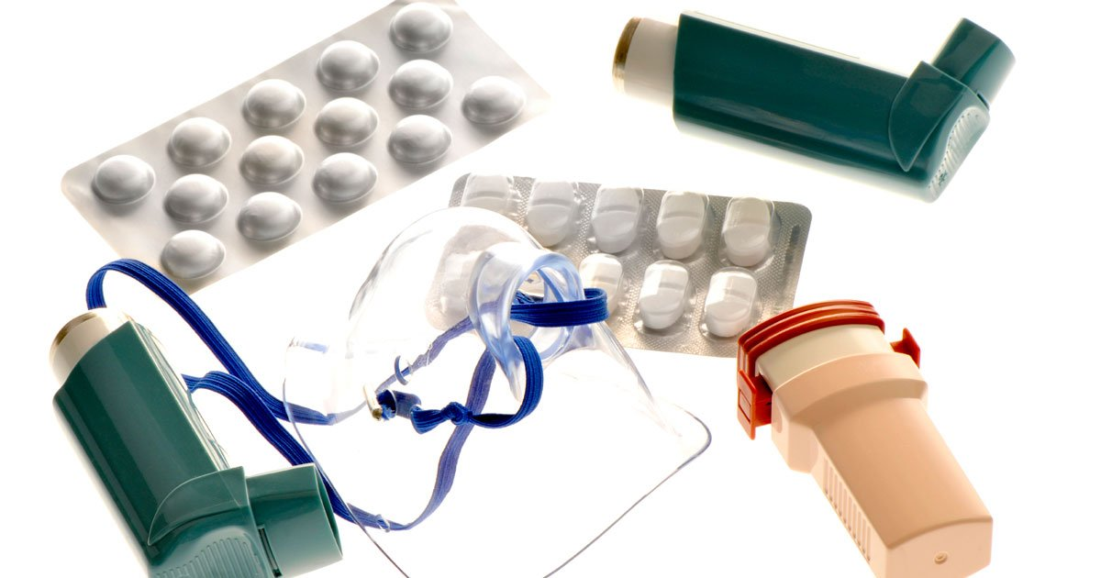
Фармакотерапия
Каждый больной бронхиальной астмой знает, что приступ удушья, кашля можно купировать с помощью лекарств, расширяющих бронхи.
Как действуют эти препараты? В бронхах находятся так называемые β2-рецепторы. Воздействие на эти рецепторы приводит к расширению бронхов, более легкому отхождению мокроты, в результате чего, становится легче дышать. Бронхорасширяющие препараты воздействуют на эти рецепторы, поэтому через несколько минут после их ингаляции наступает облегчение. Эти лекарства можно назвать препаратами скорой помощи, их нужно всегда носить с собой и, при появлении симптомов, вдыхать.

Slide 9
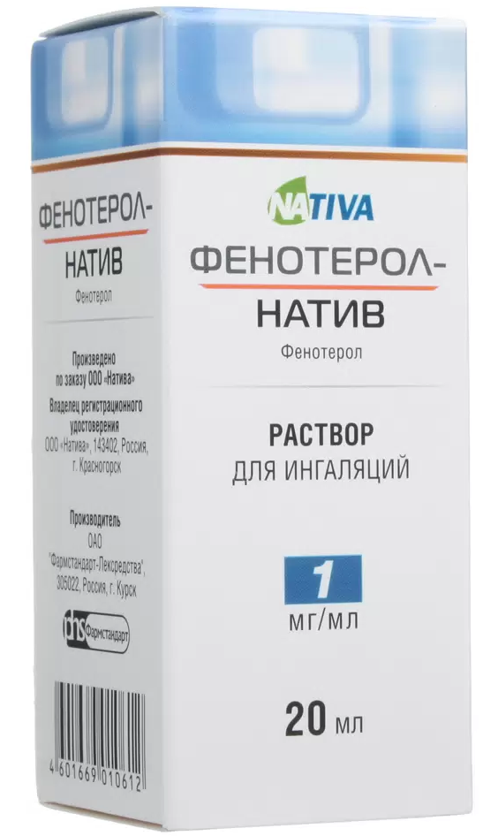
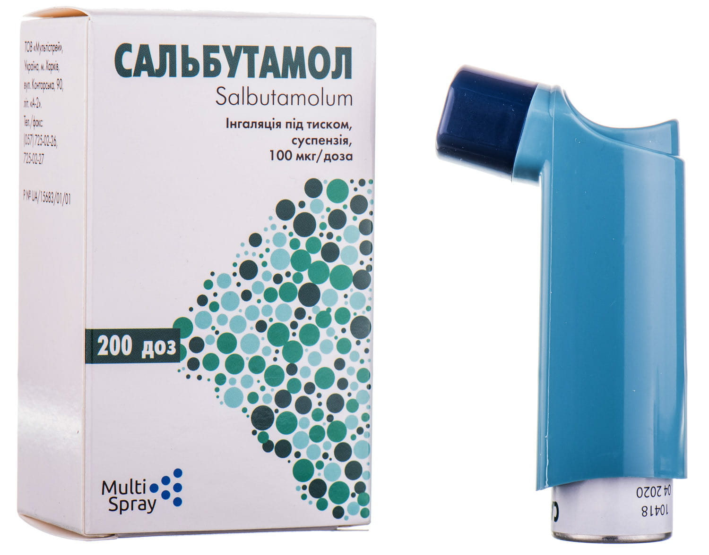
Препараты для самопомощи при приступе бронхиальной астмы
сальбутамол по 1-2 вдоха ситуационно;
фенотерол по 1-2 вдоха ситуационно;
фенотерол/ипратропия бромид по 1-2 вдоха ситуационно
Частое ингалирование, больше 8 вдохов в сутки, может привести к побочным действиям (учащению сердцебиения, тремору рук, повышению давления). Как правило, повышение частоты использования β2-агонистов является признаком обострения бронхиальной астмы.

Slide 10
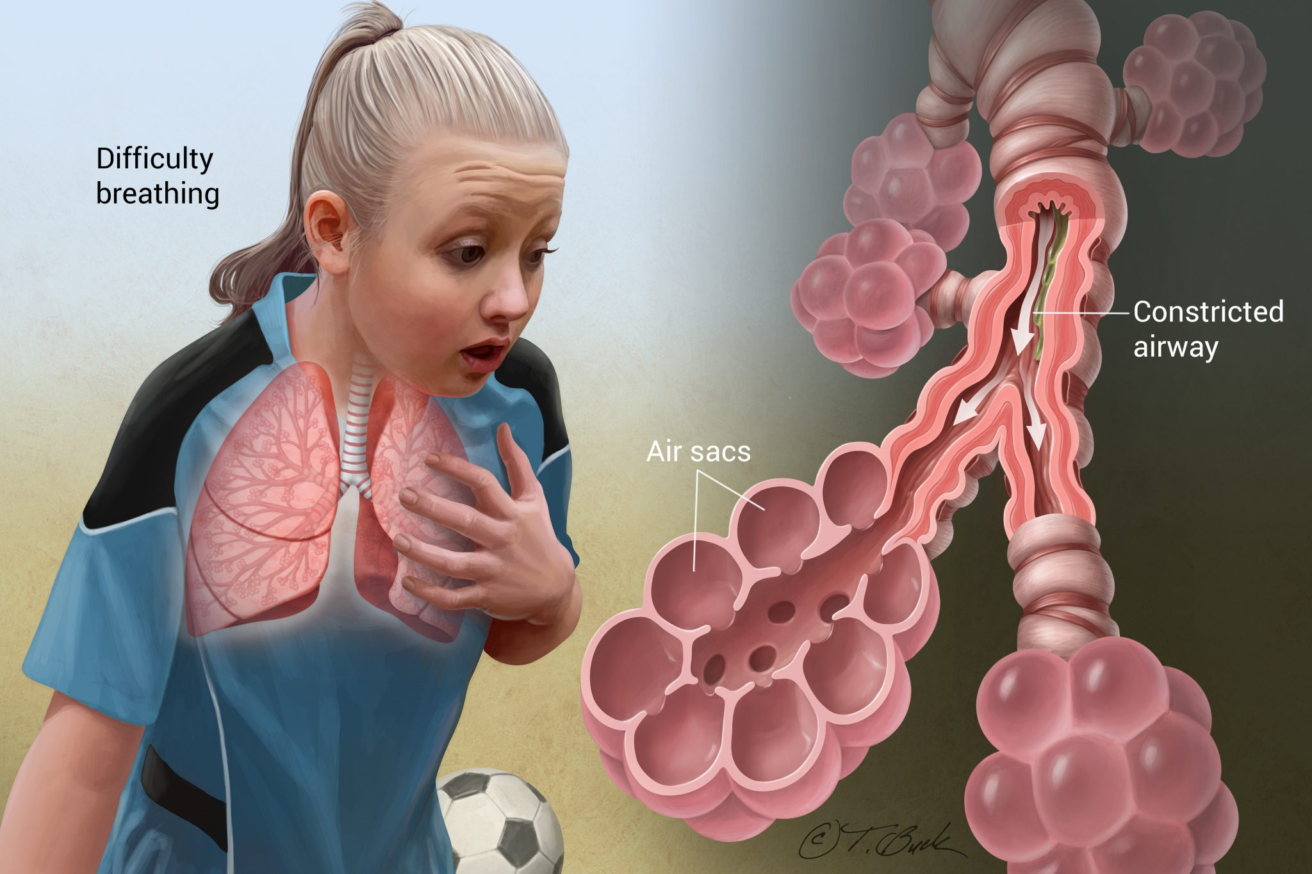
Что же делать при обострении? И как его заподозрить?
Признаки обострения бронхиальной астмы:
    Затрудненное дыхание (затруднен выдох)
    Ощущение тяжести в груди, дискомфорт;
    Навязчивый, сухой или кашель с трудноотделяемой мокротой;
    Использование препаратов быстрого действия (сальбутамол, беротек, беродуал) более 8 раз в день
    шумное дыхание, слышное на расстоянии

Slide 11
Лечение обострения в домашних условиях
В период обострения бронхиальной астмы план действий обязательно должен быть обсужден с лечащим доктором!
Отменить временно ИГКС (серетид, тевакомб, беклазон, симбикорт и т.д.)
Начать терапию следующими препаратами через небулайзер, потому что в период обострения бронхиальной астмы самым эффективным средством доставки лечебных препаратов является небулайзер:
будесонид (пульмикорт) 0,5 мг/небула по 1 небуле 2 раза в день ИЛИ
беклометазона дипропионат УДВ 800 мкг 1 - 2 раза в день +
фенотерол/ипратропия бромид 15 капель 2 раза в день в течение 5-7 дней.

Slide 12
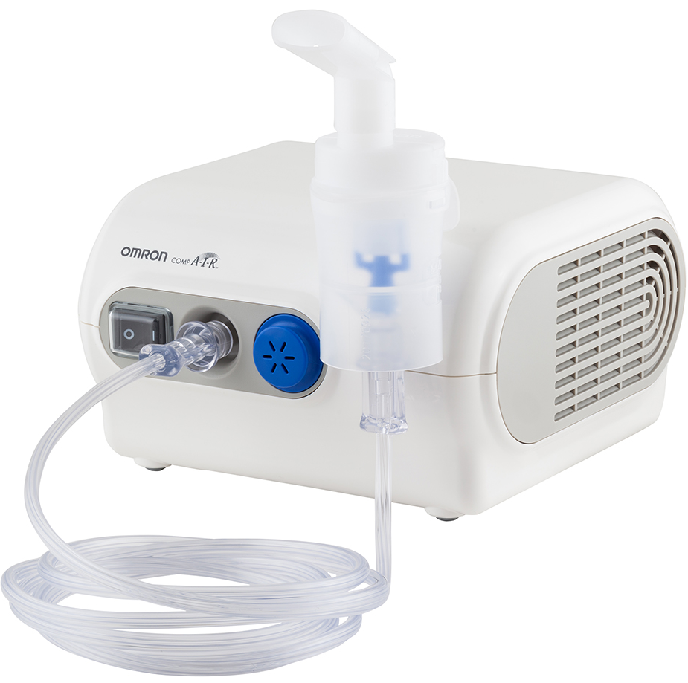
Небулайзер
В период обострения бронхиальной астмы самым эффективным средством доставки лечебных препаратов является небулайзер. Небулайзер - это устройство для проведения ингаляции, использующее сверхмалое дисперсное распыление лекарственного вещества

Slide 13
Типы небулайзеров
Ультразвуковые (приборы могут применяться при различном положении тела, удобны в использовании, не создают сильного шума, могут применяться и для выполнения ингаляций и детям, и взрослым, но ультразвук способен разрушать многие лекарственные вещества и делать их неэффективными). Нельзя использовать в ультразвуковых небулайзерах антибиотики, муколитические и гормональные средства.
Компрессорные (высокая надежность, средняя цена, применение широкого спектра лекарственных препаратов, но большие вес и размеры, высокий уровень шума).
Меш-небулайзеры (мембранные) (компактные размеры, распыления любых лечебных растворов без ограничений, бесшумность, подходят для ингаляций в любом положении тела, но высокая стоимость).

Slide 14
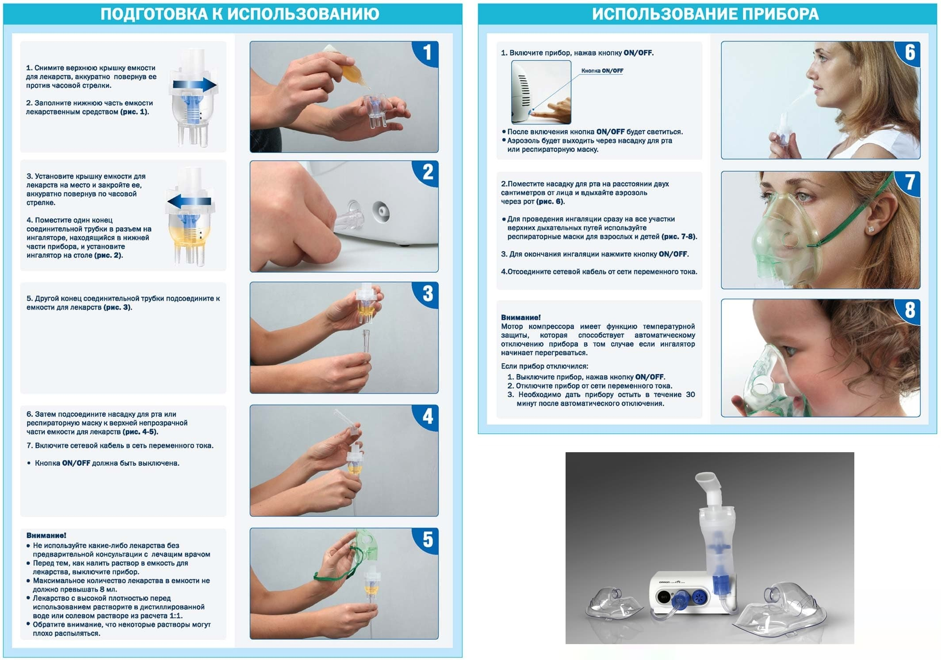

Slide 15
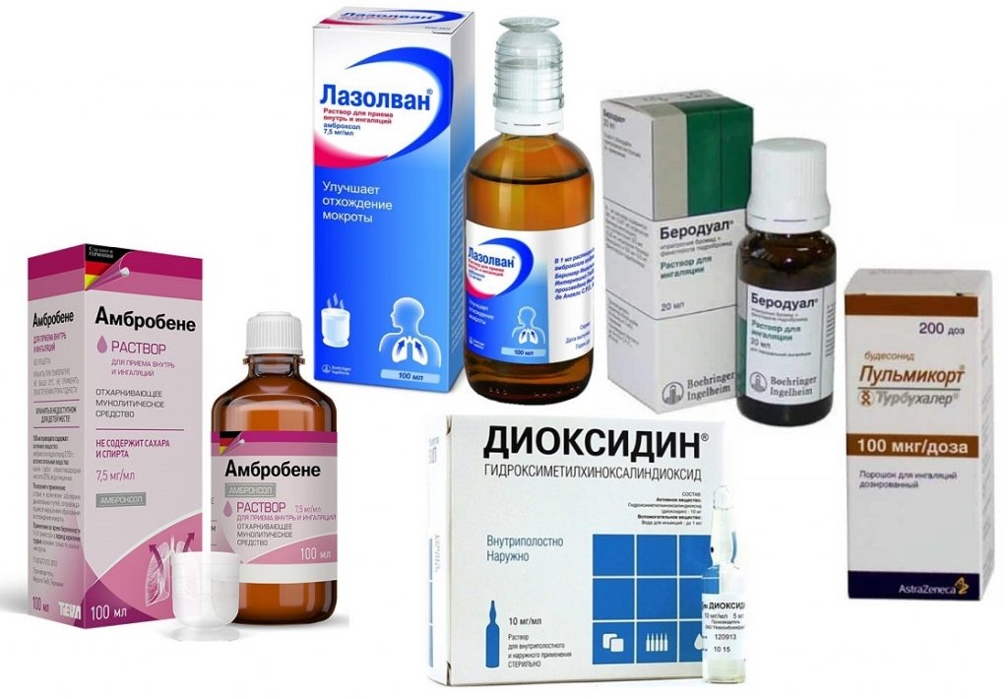
Какие препараты могут быть назначены через небулайзер
Бронхолитики для небулайзеров (вентолин в небулах, саламолстеринеб, сальгим, беротек, беродуал и атровент в растворе для небулайзеров);
Ингаляционные кортикостероиды для небулайзеров (Пульмикорт для небулайзеров);
Муколитики для небулайзеров (лазолван для небулайзеров или амбробене, амброгексал, флуимуцил в ампулах для ингаляций);
Комбинированный препарат Флуимуцил-антибиотик ИТ;
Антибиотики и антисептики (диоксидин);
Физиологический раствор;
Гипертонический раствор хлорида натрия (только для получения индуцированной мокроты)

Slide 16
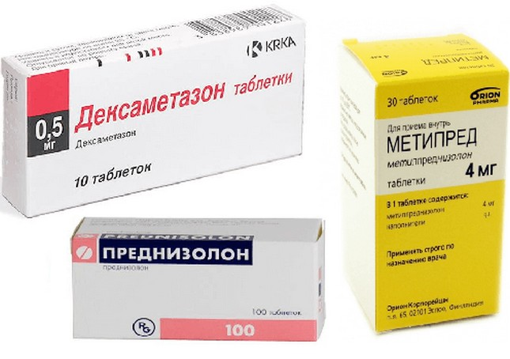
В небулайзере нельзя использовать
Все растворы, содержащие эфирные масла.
Суспензии и растворы содержащие взвешанные частицы, в том числе настои, настойки трав.
Эуфиллин, димедрол, системные ГКС (гидрокортизон, преднизолон).

Slide 17
Советы слушателям по профилактике развития обострений БА.
Всем пациентам с БА рекомендуется осуществлять контроль над факторами окружающей среды, выступающими в роли триггеров БА.
С целью предотвращения развития БА, симптомов БА или обострения БА всем пациентам с БА рекомендуется отказ от курения, выполнение рекомендаций врача по устранению причинных аллергенов, а также снижение массы тела при ожирении.

Slide 18
Советы слушателям по профилактике развития обострений БА.
Респираторные вирусные инфекции, в частности, грипп, может приводить к острым тяжелым обострениям БА. Кроме этого, пациенты с БА, особенно дети и пожилые, имеют высокий риск пневмококковых заболеваний. Всем пациентам с БА средней и тяжелой степенью тяжести рекомендовано проводить противогриппозную вакцинацию каждый год. Вакцинацию проводят ежегодно в осенний период.
Вакцинация против пневмококковой инфекции (ПИ) проводится круглогодично по схемам, возможно совмещение с вакцинацией против гриппа. Пациентам с БА, особенно с сопутствующим хроническим бронхитом, эмфиземой легких, при частых рецидивах респираторной инфекции, длительным приемом СГКС, рекомендуется проведение вакцинации против пневмококковой инфекции. Однако пациенты должны быть предупреждены, что вакцинация не уменьшает частоту и тяжесть обострений БА. Вакцинацию больных БА против ПИ и гриппа проводят в период ремиссии основного заболевания на фоне базисной терапии БА.

Slide 19
Спасибо!

